Slide 1


Simultaneous alignment and surface regression
using hybrid 2D–3D
networks for 3D coherent layer segmentation of retinal OCT images with full
and sparse annotations
MedIA 2024
Notes:
使用混合2D-3D网络实现视网膜OCT图像三维相干层分割的同步对齐与表面回归：支持完整标注与稀疏标注

Slide 2

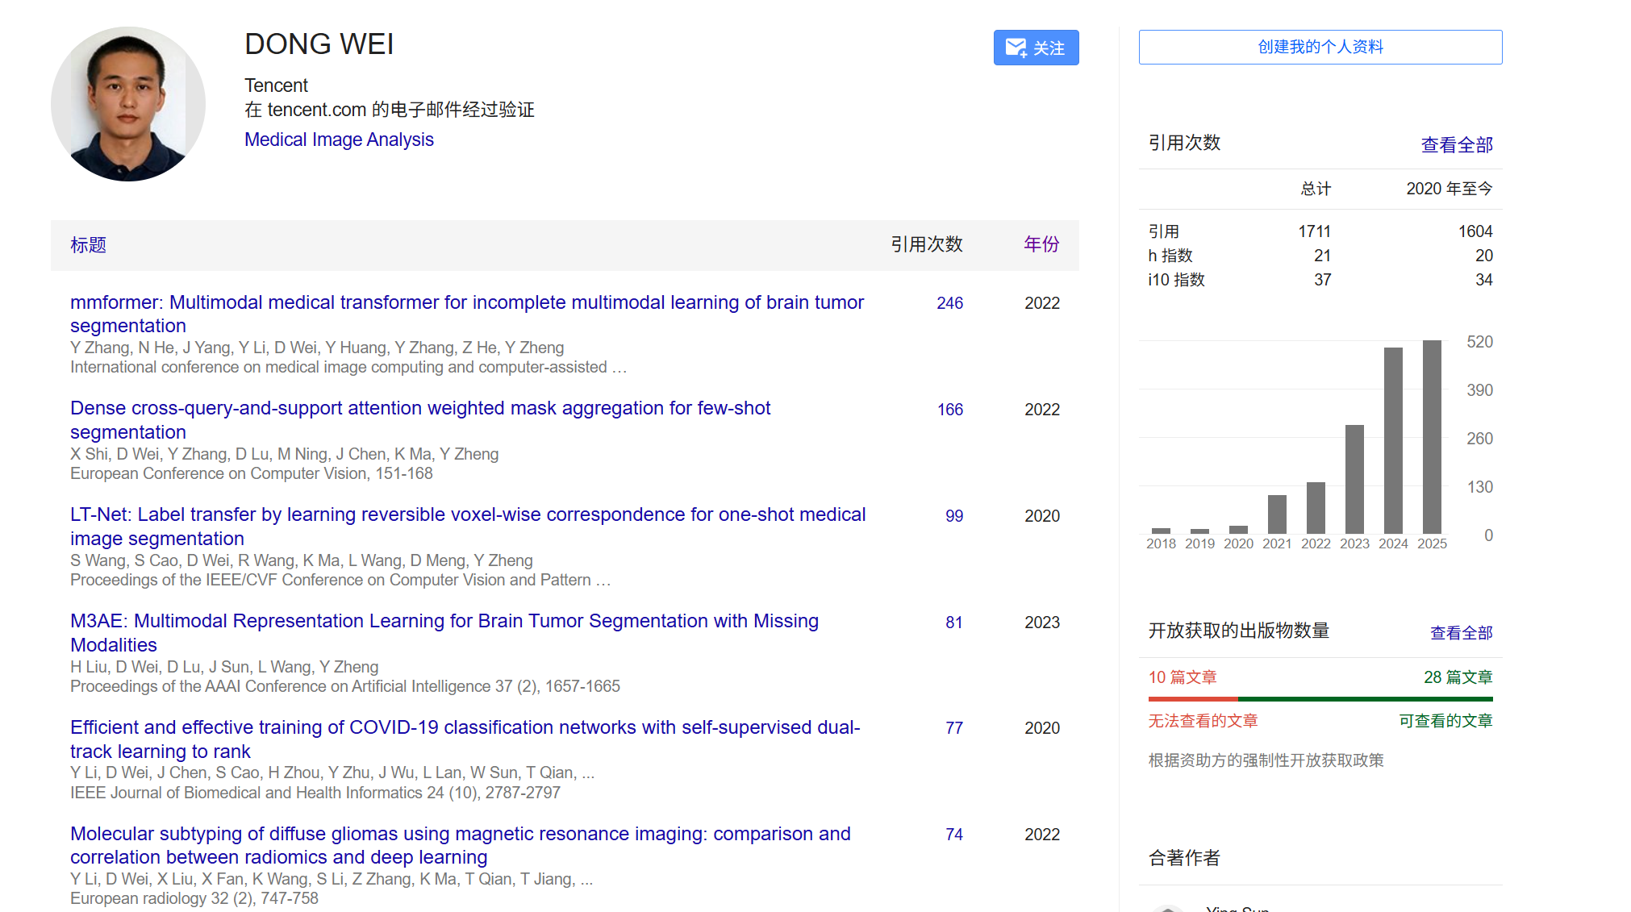
Authors
01
自强不息 厚德载物
知行合一、经世致用
Central South University

Slide 3
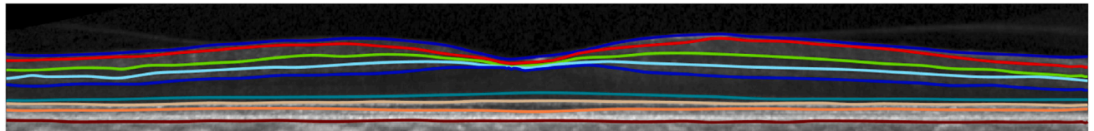
Introduction
02
Background
1.视网膜各层之间的厚度可以用于青光眼、阿尔兹海默症、糖尿病性视网膜病变、年龄相关性黄斑变性(AMD)等疾病的诊断
2.分层之后可以做层间的OCTA血流投影，避免不同层信号干扰
总之，视网膜层分割是对OCT数据进行定量分析的重要一步
知行合一、经世致用
自强不息 厚德载物
Tsinghua University of China
Central South University

Slide 4
Introduction
02
目前存在的问题
• 由于OCT体数据中B-scan之间存在较大空隙和扫描过程中可能产生运动伪影，基于单幅B-scan图像进 行层分割可能会导致视网膜层在三维空间中不连续
• 目前大部分方法需要对OCT数据进行密集标注，需要专业人士耗费大量时间进行标注
Motivation
本文利用视网膜层应该是光滑且连续的这一先验知识，提出了一种用于B-scan图像对齐和三维层面分割的方法
该框架不仅在密集标注下效果良好，并且在仅有部分B-scan带有标注的半监督学习场景下仍然十分有效
知行合一、经世致用
自强不息 厚德载物
Tsinghua University of China
Central South University

Slide 5
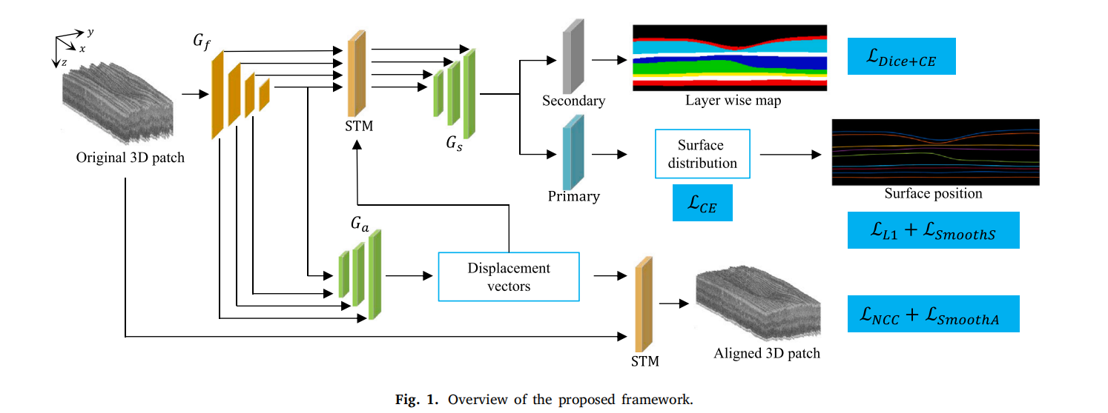
Methodology
03
知行合一、经世致用
自强不息 厚德载物
Tsinghua University of China
Central South University
Notes:
解释B scan和A scan
Gf由二维U-net的encoder构成的Gf，进行逐B-scan的特征提取，Ga是对齐分支的解码器，从Gf提取到的特征中估计每一张B scan的z方向位移，STM是空间变换模块，将Gf提取到的多尺度特征进行对齐，也可以将原始OCT数据进行对齐
Gs是分割分支的解码器，在已经对齐的特征上面进行层分割

Slide 6
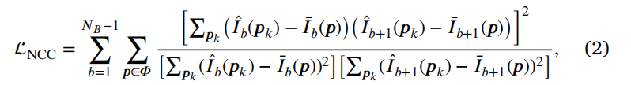
Methodology
03
B-scan对齐分支
首先通过G_{f}从输入数据中逐B-scan提取二维特征，然后通过G_{a}输出每一帧B-scan在z方向上的位移量d_{b}
知行合一、经世致用
自强不息 厚德载物
Tsinghua University of China
Central South University
Notes:
NCC:局部归一化互相关

Slide 7
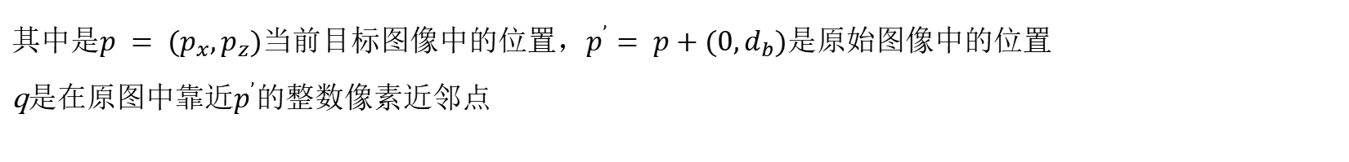
Methodology
03
空间变换模块（STM）
STM用于对齐原始B-scan图像和G_{f}提取到的特征图
其中是${p = (p}_{x}{,p}_{z})$当前目标图像中的位置，$p^{’}= p+(0,d_{b})$是原始图像中的位置
q是在原图中靠近$p^{’}$的整数像素近邻点
· STM可进行亚像素精度插值，比整像素移动更平滑、更精确
· 用插值代替平移，允许反向传播过程中学习变换参数∆d
知行合一、经世致用
自强不息 厚德载物
Tsinghua University of China
Central South University

Slide 8
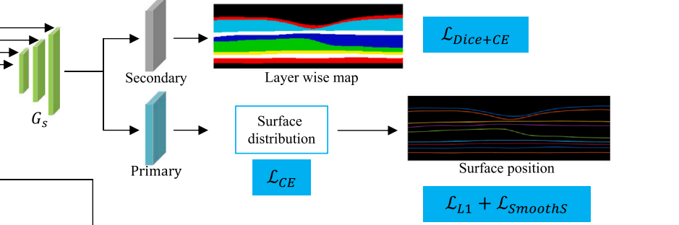
Methodology
03
分层分割分支
分割网络Gs是一个共享解码器的双头结构
主分支用于预测每条A-scan的层面位置分布(表面回归)
辅助分支进行像素级语义分割
辅助分支损失：Dice + CE
由于主分支的监督信号十分稀疏，只有视网膜层那一层提供监督信号，可能导致网络收敛慢、训练不稳定
辅助分支可以提供像素级密集监督，让低层特征学到更多的语义信息，加快收敛速度，提高主任务的表现
知行合一、经世致用
自强不息 厚德载物
Tsinghua University of China
Central South University

Slide 9

Methodology
03
主分支
其中
全局一致性损失：
分割总损失：
知行合一、经世致用
自强不息 厚德载物
Tsinghua University of China
Central South University
Notes:
L1教网络精确学到每条扫描线上层面的位置坐标
CE + L1 = 形状对齐 + 数值精确
CE是分类型损失，关注哪一行最有可能是层，L1是回归型损失，关注层的高度偏差多少
MSE：大误差样本会“主导训练”，梯度爆炸风险更高；
MAE：梯度稳定，但可能在误差很小时收敛慢
小误差，用平方（MSE特性），平滑收敛、精确拟合 大误差，用绝对值（MAE特性）抗异常、稳健训练
在解剖学上，视网膜层界面是连续的平滑曲面，不可能突然跳动或断裂，所以要加一个平滑性约束 ∥∇S^(b,a)∥22​≈(S^b,a​−S^b−1,a​)2+(S^b,a​−S^b,a−1​)2
表示预测层面的空间梯度，如果层面在相邻位置变化太剧烈，损失就大，如果层面平滑、连续，损失就小

Slide 10
Methodology
03
稀疏标注下的半监督学习
核心改动：修改对齐分支的损失
在没有标注的B-scan上，用模型预测结果代替ground truth
在分割分支中，仅在有标注的B-scan图像上计算损失
知行合一、经世致用
自强不息 厚德载物
Tsinghua University of China
Central South University

Slide 11
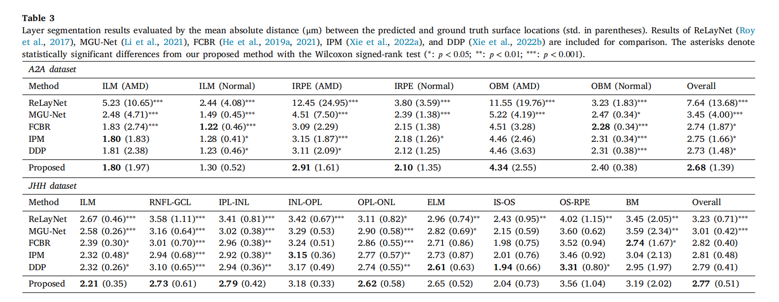
Experiments
04
MAD(平均绝对距离)
知行合一、经世致用
自强不息 厚德载物
Tsinghua University of China
Central South University

Slide 12
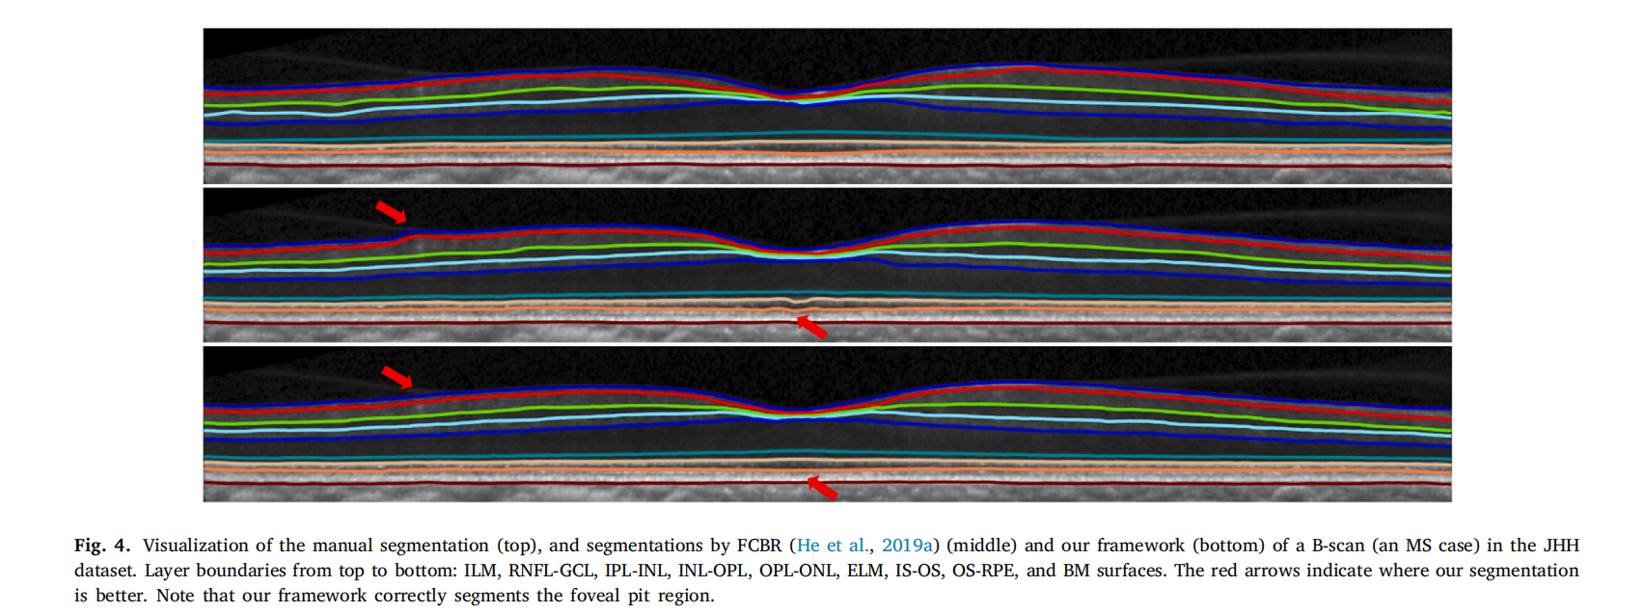
Experiments
04
知行合一、经世致用
自强不息 厚德载物
Tsinghua University of China
Central South University

Slide 13
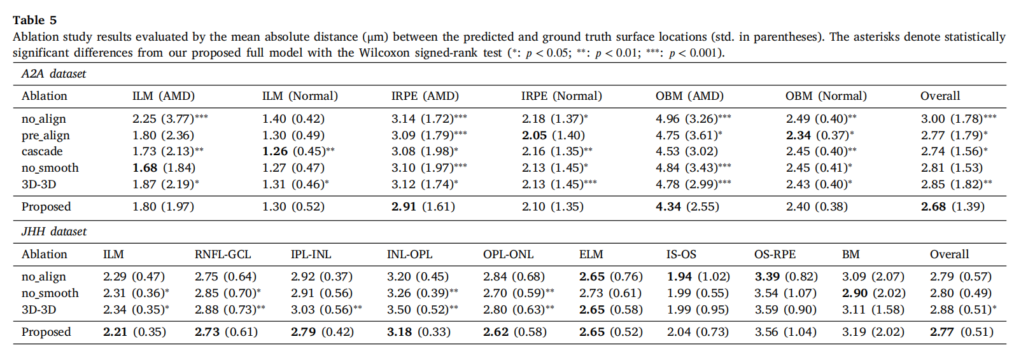
Experiments
04
消融实验
知行合一、经世致用
自强不息 厚德载物
Tsinghua University of China
Central South University
Notes:
pre_align（不含对齐分支但采用NoRMCorre进行预对齐
cascade（级联对齐网络与纯3D编码器-解码器分割网络，即将我们的模型拆分为两个级联独立网络分别处理B scan对齐和3D分割）
no_smooth (无全局一致性损失 SmoothS)
3D-3D (replacing the encoder 𝐺𝑓 with 3D CNNs)

Slide 14
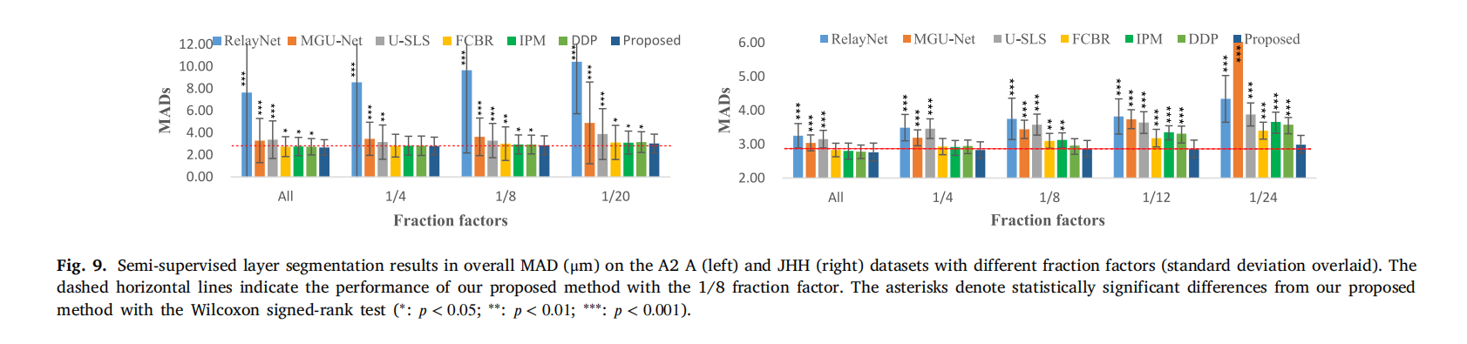
Experiments
04
半监督结果
知行合一、经世致用
自强不息 厚德载物
Tsinghua University of China
Central South University

Slide 15


谢 谢 ！
THANKS FOR ALL

